Slide 1




Кейс: «Личный кабинет студента»
09.10.2025 – 31.10.2025

Slide 2

Задача: создать прототип личного кабинета студента.
Описание:
Создание интуитивно понятного и функционального личного кабинета (ЛК) для студентов, который будет интегрирован с учебными процессами, ресурсами университета и возможностями для профессионального роста. Цель — облегчить взаимодействие студентов с образовательной системой и повысить их вовлеченность в учебный процесс.

Slide 3
Возможные функции ЛК:
Управление расписанием:
Интерактивное расписание занятий с возможностью добавления напоминаний.
Информация о преподавателях и их контактные данные.
Доступ к учебным материалам:
Хранилище лекций, семинаров, курсовых работ и других учебных материалов.
Возможность загрузки собственных материалов и обмена ими с сокурсниками.
Отслеживание успеваемости для роли преподаватель:
Личный кабинет должен отображать текущие оценки, комментарии преподавателей и статистику успеваемости.
Возможность получения рекомендаций по улучшению результатов.
Карьерные возможности:
Возможность составления индивидуального плана развития (ИПР)
Возможность отслеживания выполнения ИПР
Возможность загрузки резюме и сопроводительных писем.
Обратная связь:
Форма для обратной связи о качестве обучения, преподавателях и учебных материалах.
Опросы для оценки удовлетворенности студентов.

Slide 4
Технологические аспекты
Платформа: Веб-приложение с адаптивным дизайном Технологии: React для фронтенда, Node.js или Django, или FastAPI для бэкенда, база данных PostgreSQL и др.
Цели решения
Упрощение доступа студентов к необходимым ресурсам и информации.
Повышение уровня вовлеченности студентов в учебный процесс.
Улучшение коммуникации между студентами и преподавателями.
Возможности стажировок и трудоустройства
Развитие навыков командной работы

Slide 5
Артефакты работы участников
Техническое задание на разработку системы, содержащее:
Введение: описать цель и основные задачи ИС, а также указать контекст и ограничения проекта.
Разработать мнемосхему бизнес-процесса по ключевому функционалу
Описание требований: подробно описать функциональные и нефункциональные требования к системе (указать количественные параметры системных требований)
Для описания требований в системе и сценариев действий пользователя в системе использовать либо use case либо activity diagram (UML)
Архитектура системы: описать общую архитектуру системы, включая компоненты, модули, интерфейсы и их взаимодействие.
Взаимодействие между компонентами показать на sequence-диаграмме (в т.ч. интеграционные взаимодействия)
Разработать концептуальную модель данных для описания основных сущностей системы
State machine для отображения статусной модели в системе
Описание набора данных (получаемых и отдаваемых системой) в рамках взаимодействия со смежными системами
Визуальный макет: представить основные формы приложения (Figma, Adobe XD, аналоги)

Slide 6


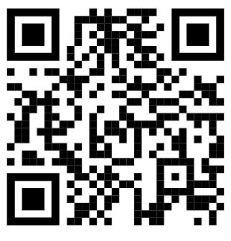




Ключевые даты
Индустриальные партнеры
13.10.2025
Презентация кейсов хакатона. Установка на работу.
Работа в группах. Обсуждение и консультация промежуточных результатов в СЭО.
13.10.2025-27.10.2025
Партнеры
27.10.2025
Загрузка до 20.00
Загрузка конкурсных работ и презентаций.
28.10.2025
13.00
Представление командами результатов выполненных работ.
4

